Slide 1
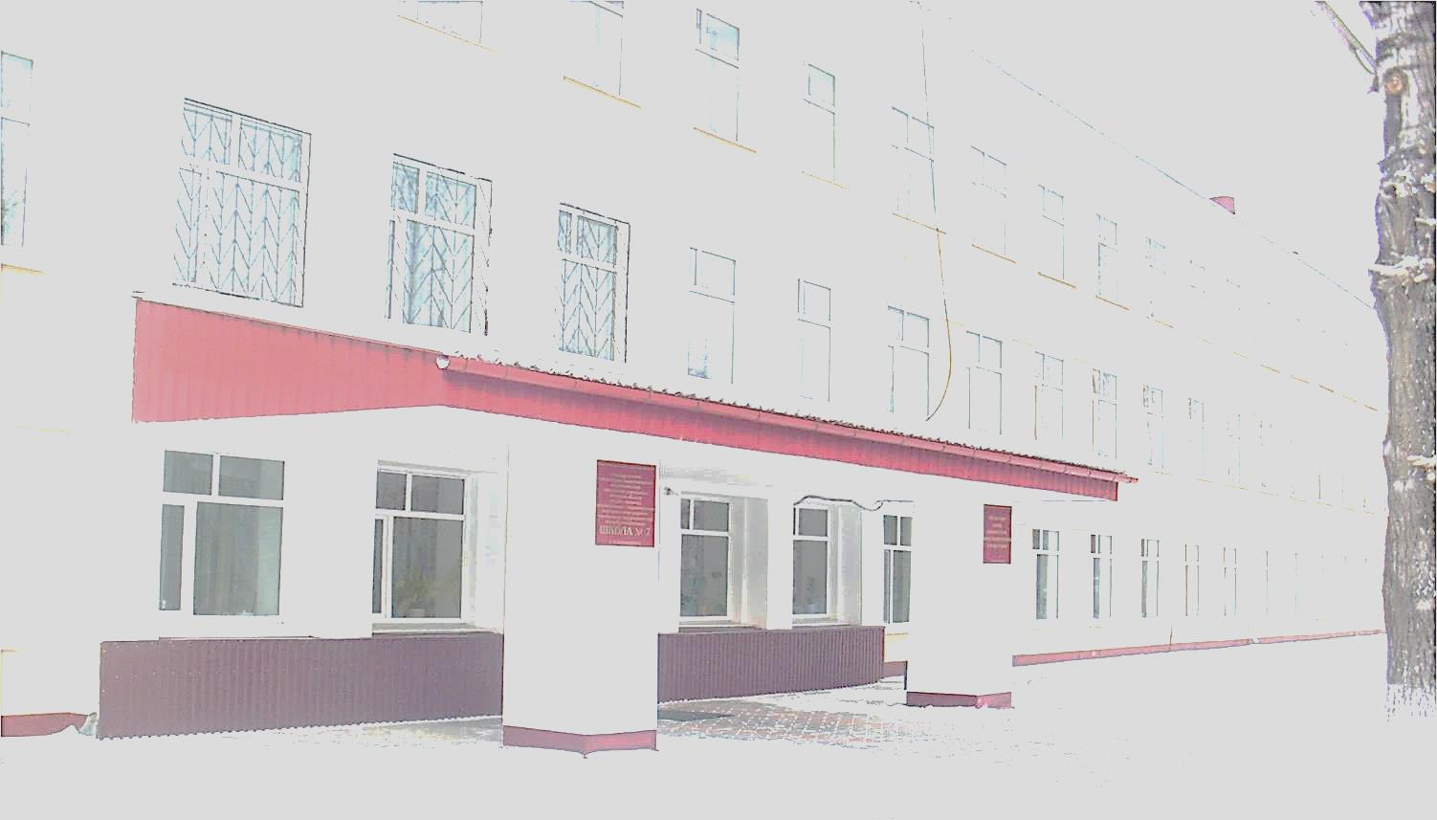
Деятельность областного Центра психолого-педагогической и медико- социальной помощи Амурской области по сопровождению детей со сложным дефектом
Логопедическое обследование
на ОПМПК
Гроздова Лариса Геннадьевна
учитель-логопед высшей квалификационной категории ОПМПК
Министерства образования и науки Амурской области
г. Благовещенск

Slide 2
В системе комплексного обследования детей на ПМПК одно из центральных мест занимает оценка речевого развития ребенка
2
В последние годы наблюдается увеличение количества детей с речевой патологией

Slide 3
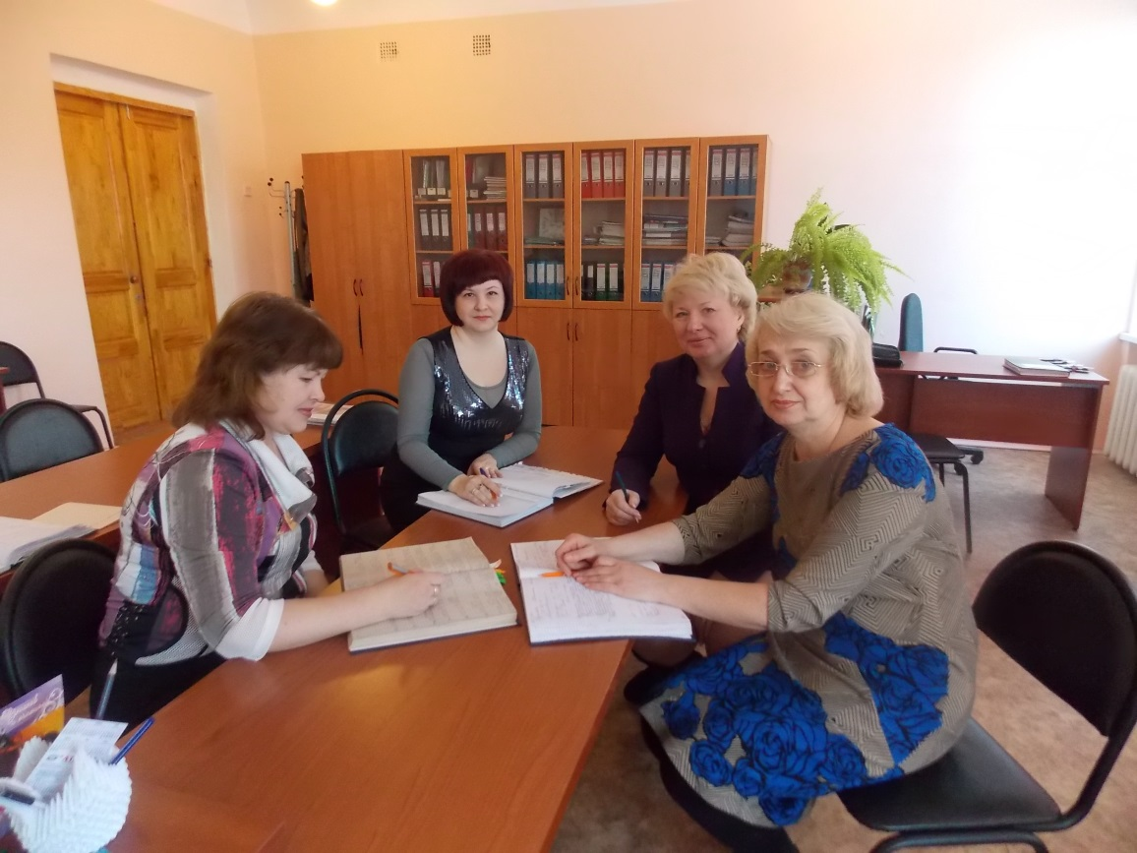
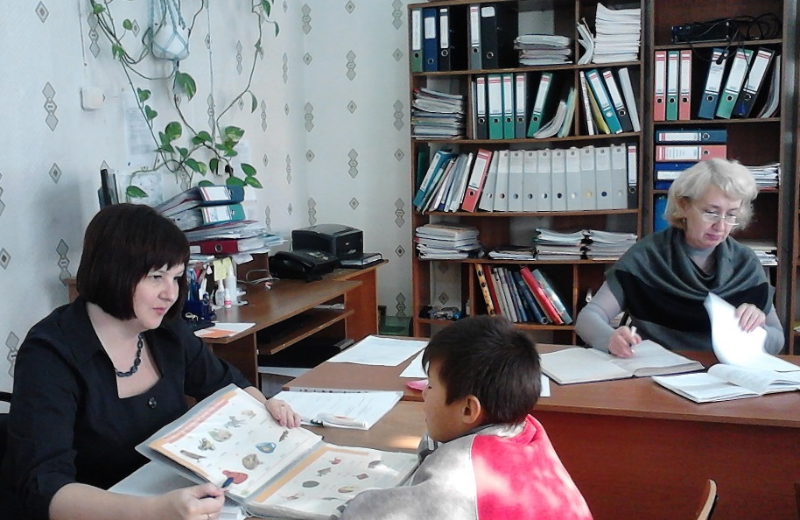
Процедура обследования ребенка в ПМПК имеет особенности, отличающие ее от процедур независимых консультативных приемов детей конкретными специалистами (врачами, психологами, педагогами).
3
ПМПК работает как единая команда специалистов, коллегиально планирующих обследование ребенка - медицинское, психологическое, педагогическое (логопедическое, дефектологическое) и формулирующих коллегиальное заключение.

Slide 4
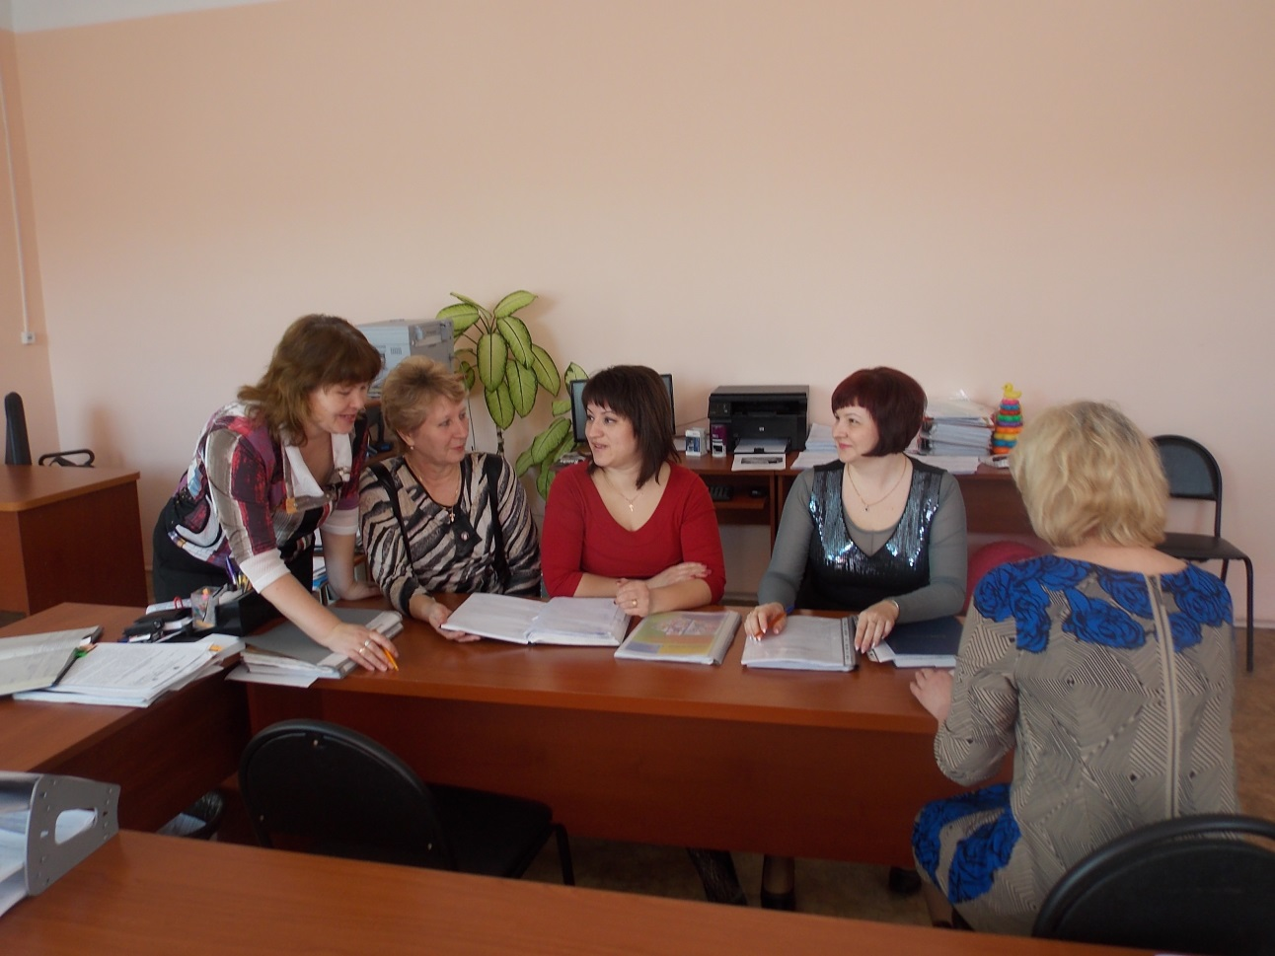
4
Результаты обследования ребенка обсуждаются в форме краткого совещания всех специалистов ПМПК.
Родители (законные представители) и ребенок при этом не присутствуют.
Каждый специалист докладывает свое заключение на ребенка, предлагает рекомендации, высказывает мнение о прогнозе его развития.

Slide 5
5
Н А Р У Ш Е Н И Я Р Е Ч И
НАРУШЕНИЕ СРЕДСТВ ОБЩЕНИЯ
НАРУШЕНИЕ В ПРИМЕНЕНИИ СРЕДСТВ ОБЩЕНИЯ
ФОНЕТИКО-ФОНЕМАТИЧЕСКОЕ НЕДОРАЗВИТИЕ РЕЧИ
ЗАИКАНИЕ
ОБЩЕЕ НЕДОРАЗВИТИЕ РЕЧИ

Slide 6
Н А Р У Ш Е Н И Я Р Е Ч И
6
НАРУШЕНИЯ УСТНОЙ РЕЧИ
НАРУШЕНИЕ ПИСЬМЕННОЙ РЕЧИ
ДИСЛЕКСИЯ
РАССТРОЙСТВА ФОНАЦИОННОГО ОФОРМЛЕНИЯ ВЫСКАЗЫВАНИЯ
НАРУШЕНИЯ СТРУКТУРНО-СЕМАНТИЧЕСКОГО ОФОРМЛЕНИЯ ВЫСКАЗЫВАНИЯ
ДИСГРАФИЯ
АЛАЛИЯ
ТАХИЛАЛИЯ
ЗАИКАНИЕ
БРАДИЛАЛИЯ
ДИСЛАЛИЯ
ДИСФОНИЯ(АФОНИЯ)
РИНОЛАЛИЯ
ДИЗАРТРИЯ
АФАЗИЯ

Slide 7
7
Н А Р У Ш Е Н И Я П И С Ь М Е Н Н О Й Р Е Ч И
НАРУШЕНИЕ ПРОЦЕССА ЧТЕНИЯ
НАРУШЕНИЕ ПРОЦЕССА ПИСЬМА
АЛЕКСИЯ
ДИСЛЕКСИЯ
АГРАФИЯ
ДИЗОРФОГРАФИЯ
ДИСГРАФИЯ

Slide 8
Одной из важных задач является диагностирование сложных нарушений
8
Для обозначения несформированности речи как системы у умственно отсталых детей рекомендуются следующие формулировки логопедического заключения - системное недоразвитие речи (тяжелой, средней, легкой степени) при умственной отсталости
Интеллектуальное снижение может сочетаться с сенсорной недостаточностью или нарушения слуха и зрения выступают как самостоятельные нарушения. В этом случае логопед говорит о вторичности речевого нарушения.

Slide 9
Для обследования используются различные альбомы и методики
9

Slide 10
Логопедическое обследование
10
Cхема обследования:
I. Цель (жалобы родителей и ребенка).
II. Ознакомление с педагогической документацией.
III. Выяснение акушерского анамнеза и анамнеза развития ребенка (моторного, речевого, психического).
IV. Объективное исследование ребенка.
1. Установление эмоционального контакта с ребенком
2. Исследование невербальных функций.
3. Сукцессивные способности.
4. Исследование предметного и буквенного гнозиса, праксиса.
5. Исследование мышления (расклад серии сюжетных картинок, выявление причинно-следственных связей, определение уровня смысловой целостности рассказа). 6. Исследование импрессивной речи.

Slide 11
Исследование фонематических
процессов
а) Фонематический анализ;
б) Фонематический синтез;
в) Фонематические представления.
Исследование экспрессивной речи
а) строение и подвижность артикуляционного аппарата;
б) состояние звукопроизношения;
в) произношение слов различной слоговой структуры;
г) исследование словарного состава языка;
д) обследование грамматического строя речи, состояние функции словообразования и словоизменения;
е) состояние связной речи.
11

Slide 12
12
11. Исследование динамических характеристик речи (темп, интонационная выразительность).
12. Особенности голоса: громкий, тихий, слабый, сиплый, хриплый.

Slide 13
V. Состояние письменной речи.
1. Состояние навыка письма:
проанализировать разные виды письменной деятельности (списывание, диктант, самостоятельное письмо);
отметить особенности почерка;
отметить характер дисграфических и орфографических ошибок.
2. Состояние навыка чтения:
умение правильно показать печатные и прописные буквы;
способность правильно называть буквы;
чтение слогов, слов, предложений, текста.
отметить характер чтения;
выявить понимание прочитанного;
отметить отношение ребенка к чтению (любит или не любит самостоятельно читать).
VI. Логопедическое заключение (речевой диагноз: степень и характер нарушения устной и письменной речи).
VII. Рекомендации.
13

Slide 14
Не следует забывать, что никакая схема логопедического обследования не может предусмотреть всех встречающихся случаев нарушения речи у детей.
Поэтому логопед имеет право и может при необходимости расширять или сужать предлагаемый арсенал приемов и средств
14
При выборе заданий необходимо учитывать состояние развития речи в норме на тот возраст, в котором находится обследуемый ребенок

Slide 15
Данные обследования анализируются и формулируется логопедическое заключение которое отражает:
-речевой диагноз;
-степень и характер нарушения устной и письменной речи;
-первичность или вторичность речевой патологии;
-прогноз дальнейшего речевого развития;
-определение профиля дальнейшего обучения;
-рекомендации.
15

Slide 18
18
Статистические данные по РФ показывают, что количество детей
с нарушением в развитии увеличивается, поэтому так
важна роль комплексного
психолого- медико- педагогического подхода к диагностике и сопровождению детей со сложными дефектами

